Slide 1
Теория
отраслевых рынков
Филатов Александр Юрьевич
(Главный научный сотрудник, доцент ШЭМ ДВФУ)
alexander.filatov@gmail.com
https://vk.com/alexander.filatov, https://vk.com/baikalreadings
https://youtube.com/alexanderfilatov
Лекция 8.1
Введение в экспериментальную
и поведенческую экономику

Slide 2
2
Экспериментальная экономика:
истоки и примеры
Начало XX века – поведение потребителя (Ирвинг Фишер).
Убывание предельной полезности, в том числе, денег.
Получить премию 5000 > получить премию 10000 + потерять 5000.
Получить премию 5000 + потерять 10000 > потерять 5000.
ХОРОШАЯ + плохая – одновременно, ПЛОХАЯ + хорошая – порознь.
1940е – поведение в условиях риска (Морис Алле – Нобелевская’1988).
100% – 1 млн. > 10% – 5 млн., 89% – 1 млн., 1% – 0.
1950е – моделирование рынков (Эдвард Чемберлин).
1960е – двусторонние торги, аукционы (Вернон Смит – Нобель’2002).
1970-80е – методология (Амос Тверски; Дэниэл Канеман – Нобель’2002).
1990-2010е – мэйнстрим.
Еще механизмы, инициированные экспериментальной экономикой:
Цены, оканчивающиеся на девятки: 199 < 200.
Наиболее низкая цена в киосках возле метро – предпоследний от метро.
«Мы продадим вам дешевле, чем конкурент» – отменяет ценовую войну.

Slide 3
3
Ловушки ума и их учет
при принятии экономических решений
Вопрос 1. Население Турции больше 35 млн. человек?
Вопрос 2. Оцените население Турции.
Вопрос 1. Население Турции больше 115 млн. человек?
Вопрос 2. Оцените население Турции.
Ловушки ума:
Фиксирующая ловушка: придаем чрезмерное значение первой мысли. Пример: «Турция» / скидки после повышения цен.
Ловушка статус-кво: продолжаем продолжать. Пример: обмен подарков / известные бренды.
Ловушка невозвратных издержек: защищаем выбор сделанный прежде. Пример: купленный билет на концерт / абонемент в спортзал.
Ловушка подкрепления: видим то, что хотим видеть. Пример: начинающий трейдер / информирующая реклама.

Slide 4
4
Ловушки ума и их учет
при принятии экономических решений
Ловушки ума:
Ловушка неполной информации: проверяйте свои предположения. Пример: интроверт / банковская комиссия.
Ловушка конформизма: все так делают. Пример: присоединение к большинству / мода.
Ловушка иллюзии контроля: стреляем в темноту. Пример: выбрать лотерейный билет / назвать цену проезда в такси.
Ловушка совпадений: мы не сильны в оценке вероятностей. Пример: парадокс Монти-Холла / парадокс обмена валют.
Ловушка воспоминаний: не все воспоминания равнозначны. Пример: опасны ли авиаперелеты? / черный PR.
Ловушка превосходства: в среднем выше среднего.

Slide 5
5
Теория и практика
дилеммы заключенных
Пример «гранты»:
Представьте себе, что Вы и Ваш сосед – представители двух коллективов, проводящих научные исследования. Каждого из Вас вызывает руковод-ство и предлагает выдать грант 1 млн. руб., либо передать 2 млн. руб. другому коллективу. Ваши действия?
Игрок 1 \ Игрок 2 | Себе 1 млн. | Другому 2 млн.
Себе 1 млн. | (1; 1) | (3; 0)
Другому 2 млн. | (0; 3) | (2; 2)
Вне зависимости от действия напарника, каждому в одностороннем порядке выгодно выбрать «себе миллион» (получив на миллион больше). В итоге оба участника игры попадают в ситуацию (1; 1), наихудшую с точки зрения их суммарного выигрыша.
Ситуация (2; 2) для «рационально действующих» участников взаимо-действия недостижима без сговора. Практика показывает иное!

Slide 6
6
Софинансирование
общественных благ
Общественные блага – неисключаемые (невозможно собрать плату с пользователей), неконкурентные (пользователи друг другу не мешают).
Примеры: оборона, парки, фонари, праздничные фейерверки…
Проблема: недофинансирование общественных благ при использовании рыночных механизмов.
Пример «Софинансирование общественных благ»:
Вам дается 20 долларов, которые можно или потратить на личное потребление, или направить на создание общественного блага. Доход от общественного блага одинаков для всех и равен трети суммы взносов.
Пример 1: из 10 человек 9 направили на общественное благо всю сумму, один – не направил ничего. Общественное благо = 9*20/3 = 60$.
Результат: 9 человек получают 0+60=60$, один – 20+60=80$.
Пример 2: из 10 человек один направил на общественное благо 15$, остальные 9 не направили ничего. Общественное благо = 1*15/3 = 5$.
Результат: один направивший получает 5+5=10$, остальные – 20+5=25$.

Slide 7
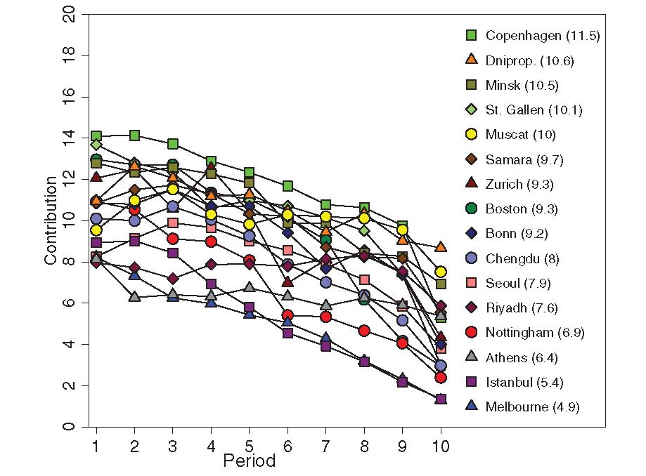
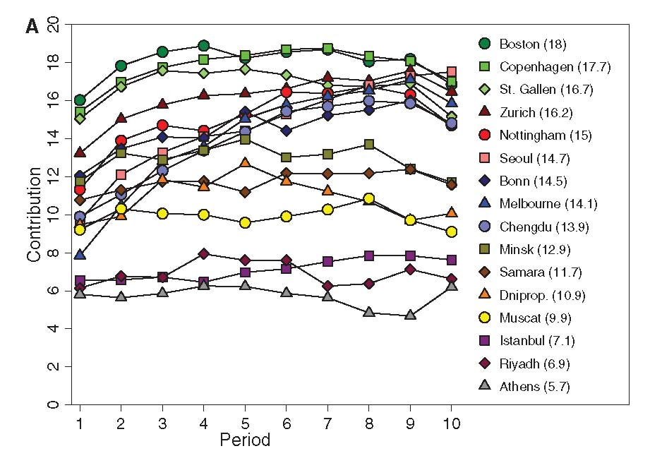
7
Софинансирование
общественных благ
Равновесие: нулевой взнос на общественное благо.
Реальность: средние взносы часто превышают 10$, хотя уменьшаются при повторении игры.
Вариация игры: после того, как индивиды сделали взносы, каждый участник узнает, сколько именно внес каждый, и может, заплатив y<4, уменьшить выигрыш каждого оппонента на 3y («наказание»).
Вариант без наказания
Вариант с наказанием

Slide 8
8
Доверие и экономический рост
Доверие увеличивает экономический рост: ниже транзакционные из-держки; выше кооперативность, культура, ценности.
Опрос (60 стран по 2000 чел.): «Можно ли доверять большинству лю-дей?» Индекс доверия = доля тех, кто отвечает «да» или «скорее да».
№ | Страна | Инд.дов | № | Страна | Инд.дов | № | Страна | Инд.дов
1. | Дания | 66.5 | 15. | Канада | 36.9 | 29. | Россия | 23.9
2. | Швеция | 66.3 | 16. | США | 36.2 | 30. | Греция | 23.7
3. | Норвегия | 65.3 | 17. | Ирландия | 36 | 31. | Израиль | 23.4
4. | Нидерланды | 60 | 18. | Австрия | 33.4 | 32. | Эстония | 23.4
5. | Финляндия | 57.4 | 19. | Италия | 32.6 | 33. | Венгрия | 22.3
6. | Китай | 54.5 | 20. | Бельгия | 29.2 | 34. | Франция | 21.3
7. | Сауд. Аравия | 53 | 21. | Великобритания | 28.8 | 35. | Хорватия | 20.5
8. | Япония | 43 | 22. | Словакия | 27.3 | 36. | Грузия | 18.7
9. | Беларусь | 41.8 | 23. | Украина | 26.9 | 37. | Польша | 18.4
10. | Исландия | 41 | 24. | Болгария | 26.8 | 38. | Латвия | 17.1
11. | Австралия | 40 | 25. | Литва | 25.9 | 39. | Южная Корея | 15.8
12. | Испания | 38.5 | 26. | Люксембург | 24.7 | 40. | Сингапур | 14.7
13. | Германия | 37.5 | 27. | Армения | 24.6 | 41. | Португалия | 12.3
14. | Швейцария | 36.9 | 28. | Чехия | 24.5 | 42. | Румыния | 10.1

Slide 9
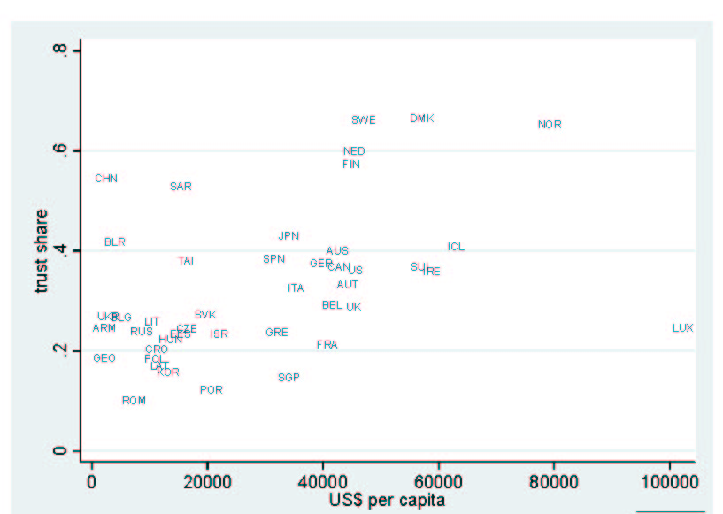
9
Доверие и экономический рост

Slide 10
10
Эксперименты на выявление
уровня доверия
Пример «Игра доверия»:
Первому игроку в паре выдается 100 руб. Он передает напарнику некото-рую ее долю – сумму x. Переданная сумма удваивается, т.е. второй полу-чает 2x. Далее второй возвращает первому часть полученного – сумму y.
Пример 1: первый передает сумму 50; второй получает 50*2=100, воз-вращает обратно 75. Результат: (125, 25) > (100; 0).
Пример 2: первый передает всю сумму 100; второй получает 100*2=200, но не возвращает обратно ничего. Результат: (0, 200).
Два аспекта эксперимента:
Уровень восприятия доверия (сколько передали).
Уровень реального доверия (сколько вернули).
Другие эксперименты:
Разбросать по городу кошельки с 50$ и визиткой – сколько вернется?

Slide 11
11
Опросы, выявляющие
различия культур
1. Будете ли помогать другу, сбившему пешехода?
США (5%), Франция (32%), Греция (42%), Россия (58%), Южная Корея (74%).
2. Поделитесь ли с другом инсайдерской информацией о курсе акций?
Япония (13%), США (17%), Франция (44%), Россия (73%), Югосла-вия (80%).
3. Должна ли оплата труда в группе в первую очередь зависеть от лич-ных результатов, а не от результатов группы?
Непал (31%), Франция (48%), Сингапур (50%), Россия (62%), США (79%).
4. В коллективе, выполняющем совместную работу, за возникший по не-досмотру дефект ответственность несет виновный, а не коллектив?
Индонезия (13%), Великобритания (36%), США (40%), Дания (61%), Россия (68%).

Slide 12
12
Спасибо
за внимание!
alexander.filatov@gmail.com
https://vk.com/alexander.filatov, https://vk.com/baikalreadings
https://youtube.com/alexanderfilatov

